Slide 1
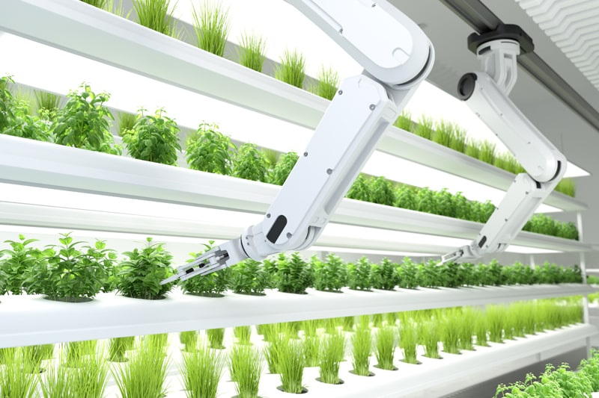
IOT Smart Garden System
Valeria Shafran 320954259 Chen Skanderany 206508541 Amit Sanduri 206991564
Link to our video

Slide 2
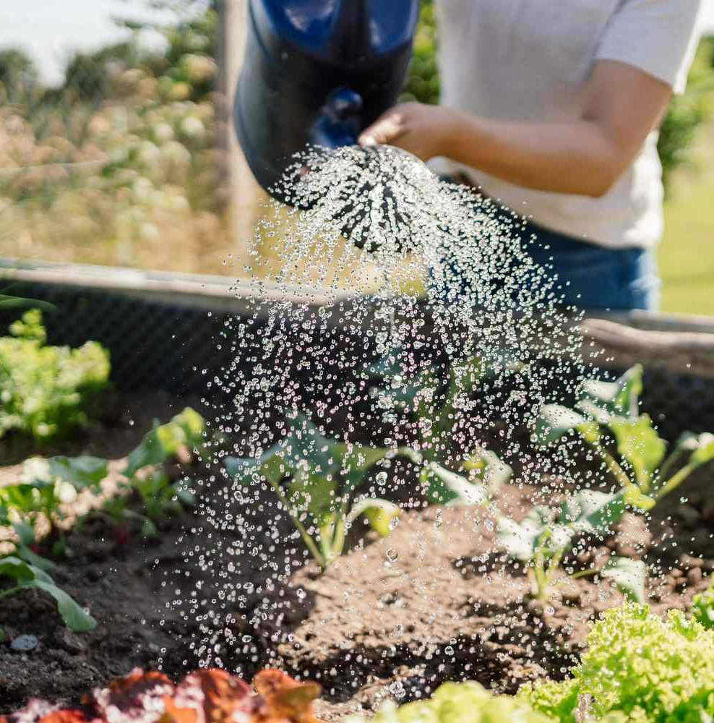
מבוא
רקע:
בעידן המודרני, עם הגידול באוכלוסייה והשפעת השינויים האקלימיים, ניהול יעיל של משאבי מים הפך לקריטי. גינות רבות סובלות מהשקיית יתר או השקיה לא מספקת, מה שמוביל לבזבוז מים ולפגיעה בצמחים.
תיאור המערכת:
המערכת היא מערכת מבוססת אינטרנט אשר יכולה להיות מופעלת מהנייד מכל מקום. המערכת תהיי בנויה בצורה הבא: כל אזור בגינה ימופה, ועליו יהיו מותקנים חיישנים למדידת לחות הקרקע, תנאי האקלים וצרכי הצמחים. החיישנים הללו יתממשקו באופן תמידי עם ה-Broker ויתריעו על כל שינוי במצב הקרקע ותנאי הצמחים. האפליקציה אצל המשתמש (בעל הגינה) תוכל לקבל התרעות על צורך בהשקיה, ובנוסף להפעיל את מערכת ההשקיה באופן אוטומטי בהתאם לנתונים הנאספים, ובכך להבטיח השקיה מדויקת ויעילה.

Slide 3


מטרות
מטרות:
חיסכון במים באמצעות השקיה מדויקת.
שיפור בריאות הצמחים באמצעות השקיה מותאמת אישית.
הפחתת עלויות תחזוקה ושימור הסביבה.
בעלי עניין:
בעלי גינות פרטיות ומסחריות.
חקלאים ומנהלי שטחים חקלאיים.
רשויות מקומיות וממשלתיות האחראיות על תחזוקת פארקים וגינות ציבוריות.
חברות טכנולוגיה וספקי שירותי אינטרנט.

Slide 4
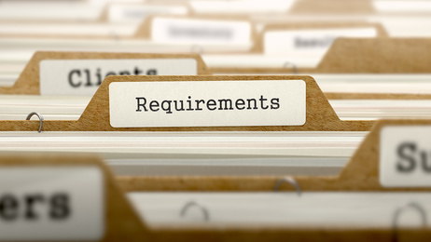
דרישות
דרישות פונקציונליות
חיישנים מתקדמים: המערכת תשתמש בחיישנים למדידת לחות הקרקע, טמפרטורה, ותנאי האקלים.
שליטה אוטומטית: המערכת תוכל להפעיל ולהפסיק את מערכת ההשקיה באופן אוטומטי בהתאם לנתונים הנאספים מהחיישנים.
אפליקציה למשתמש: אפליקציה שתאפשר למשתמש לצפות בנתונים בזמן אמת, לקבל התרעות ולשלוט במערכת מרחוק.
קישוריות אינטרנט: המערכת תתחבר לאינטרנט ותהיה ניתנת לשליטה מכל מקום שיש בו קליטה סלולרית.
התראות חכמות: המערכת תשלח התרעות למשתמש על צורך בהשקיה, בעיות בחיישנים או תקלות במערכת.
דרישות לא פונקציונליות
אבטחה: המערכת תכלול אמצעי אבטחה מתקדמים כדי להבטיח את פרטיות הנתונים ואת שלמות המערכת.
ידידותיות למשתמש: האפליקציה והממשק יהיו קלים לשימוש, אינטואיטיביים ונגישים לכל סוגי המשתמשים.
אמינות: המערכת תהיה אמינה ועמידה, ותפעל בצורה יציבה לאורך זמן בתנאי מזג אוויר שונים.
תמיכה טכנית: המערכת תגיע עם שירותי תמיכה טכנית זמינים למשתמשים במקרה של בעיות או שאלות.
תחזוקה: המערכת תהיה קלה לתחזוקה ועדכון, עם אפשרות לשדרוגי תוכנה וחומרה בעת הצורך.

Slide 5
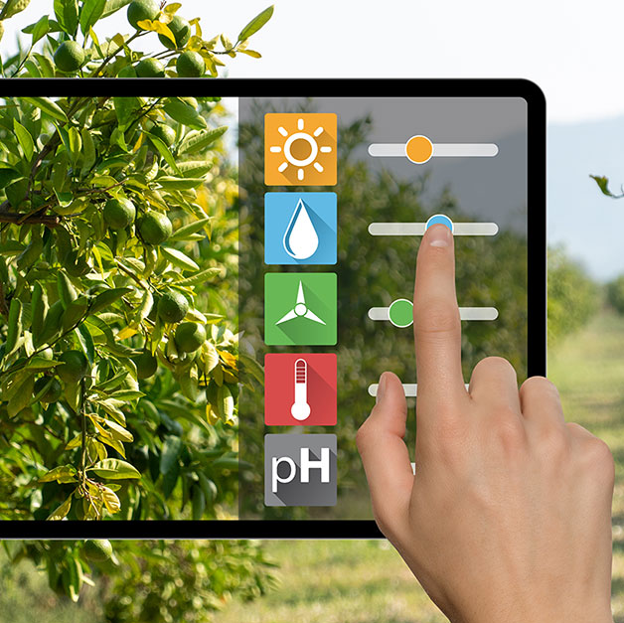
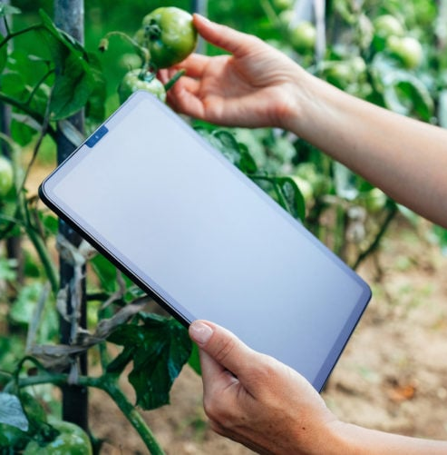
שלבים ועיצוב
הערכה ראשונית:
זיהוי דרישות הגינה, כמו סוגי הצמחים, צרכי ההשקיה שלהם והאקלים המקומי.
הגדרת המטרות המרכזיות של המערכת (לדוגמה, חיסכון במים, אופטימיזציה של בריאות הצמחים).
תכנון מערכת:
תכנון פריסת הגינה וקביעת מיקום החיישנים ומערכת ההשקיה.
בחירת חיישני IoT ומכשירים מתאימים למדידת לחות הקרקע, טמפרטורה ופרמטרים רלוונטיים נוספים.
אינטגרציית מודולים:
שילוב החיישנים בסביבת הגינה.
חיבור החיישנים ליחידת בקרה מרכזית שמתקשרת עם ה-Broker בענן.
פיתוח תוכנה:
פיתוח אפליקציה למעקב ושליטה במערכת.
יישום אלגוריתמים לניתוח נתונים וקבלת החלטות לאוטומציה של ההשקיה.
פריסה ובדיקות:
התקנת רכיבי המערכת בגינה.
בדיקת המערכת להבטחת פעולה תקינה ואמינות.

Slide 6
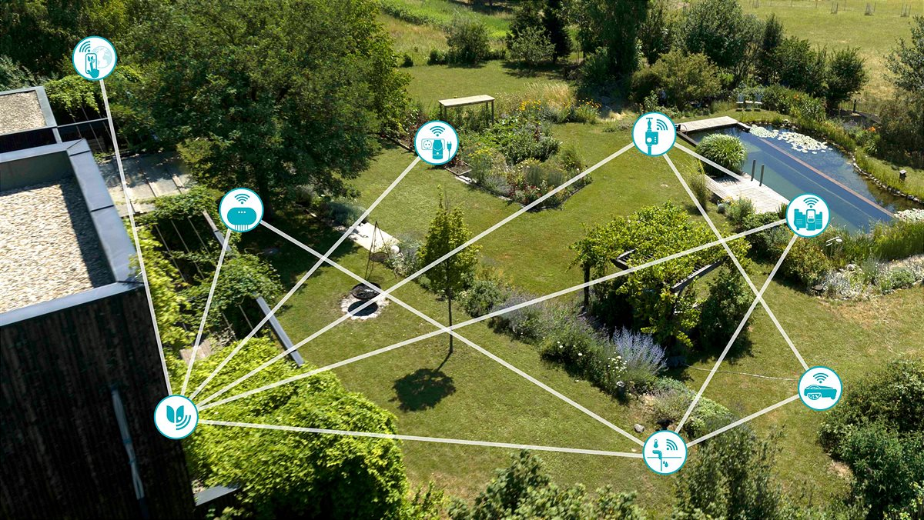
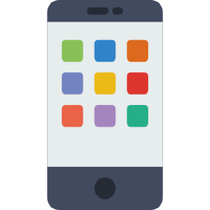


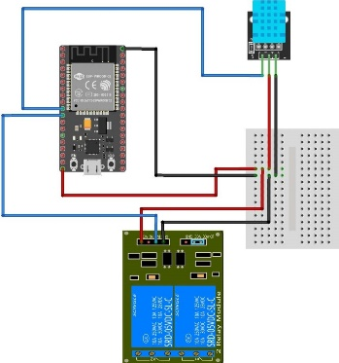
עיצוב ותכנון
CONFIGURATIONS
DATA READINGS
NOTIFICATIONS
DATA READIINGS
CONFIGURATIONS

Slide 7
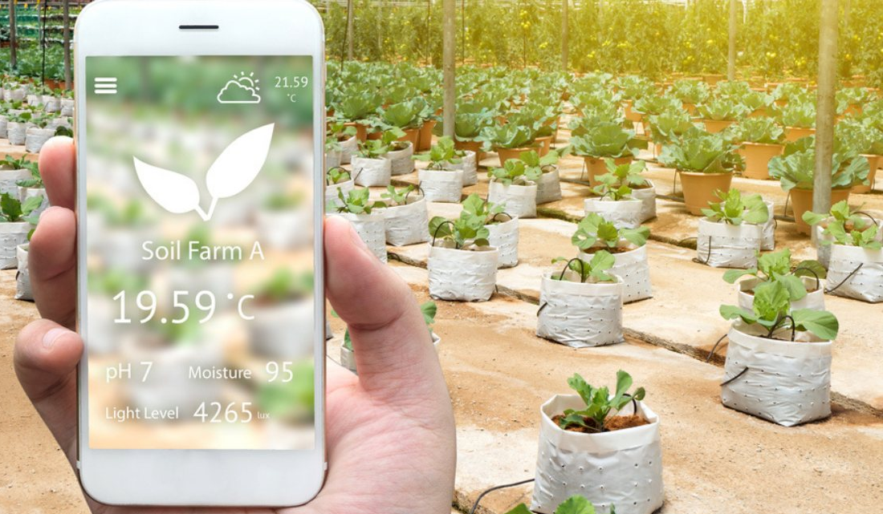
מודולים עיקריים
חיישנים:
חיישני לחות קרקע
חיישני טמפרטורה
חיישני אור
יחידת בקרה:
מודול תקשורת (Wi-Fi , סלולרי)
מערכת השקיה:
שסתומי מים
ממטרות
תשתית ענן:
Broker, Cloudmqtt
ממשק משתמש:
אפליקציה לנייד

Slide 8
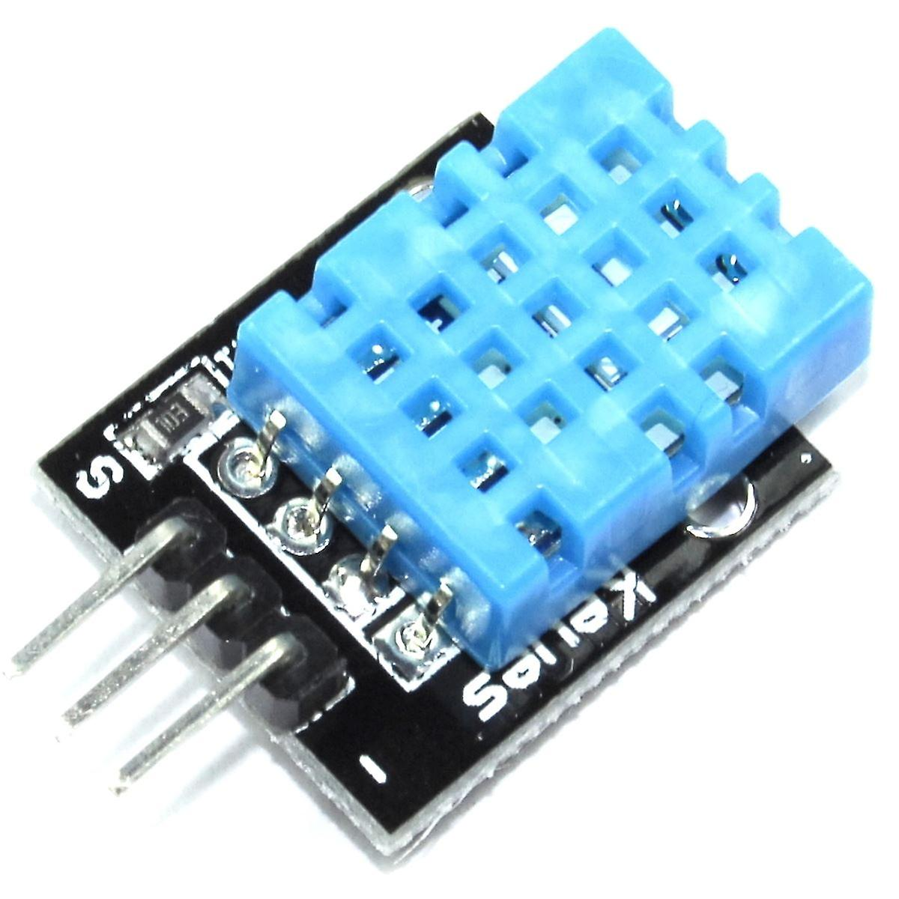

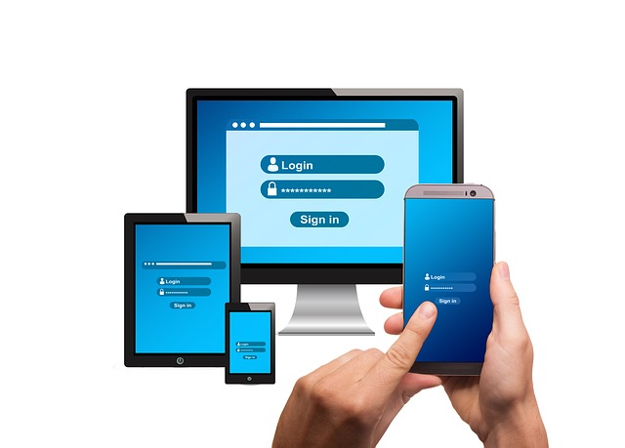

עיצוב וארכיטקטורה
חיישני הגינה
אחסון ועיבוד נתונים
ממשק משתמש
Broker בענן

Slide 9
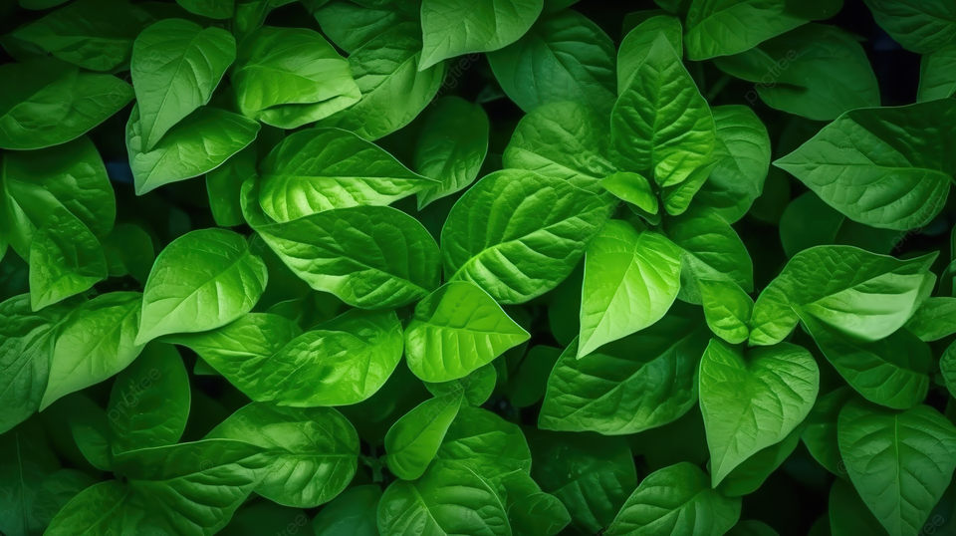

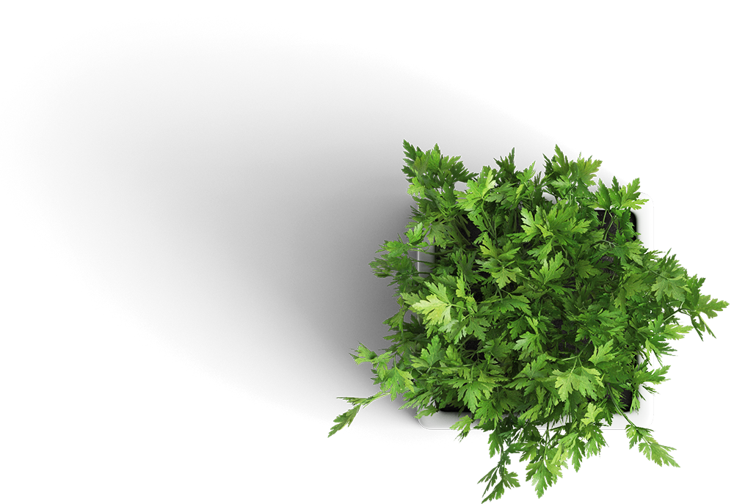







מימוש ופיתוח
Garden 1
Parsley
Garden 1
Watering
Water is at minimum level. Please refill tank.
Water remaining 3 hr 23 min
Humidity
67%
Manual watering
Auto watering
Crop guide
Harvest
Water
58%
Watering cycle 5 hours
Watering time 4 minutes
Water now
Temperature
23°C
Get plant statistics
Plant guide

Slide 10
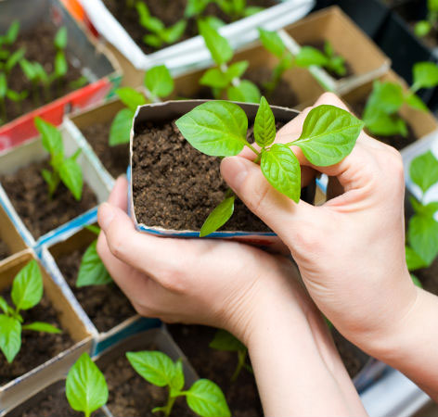
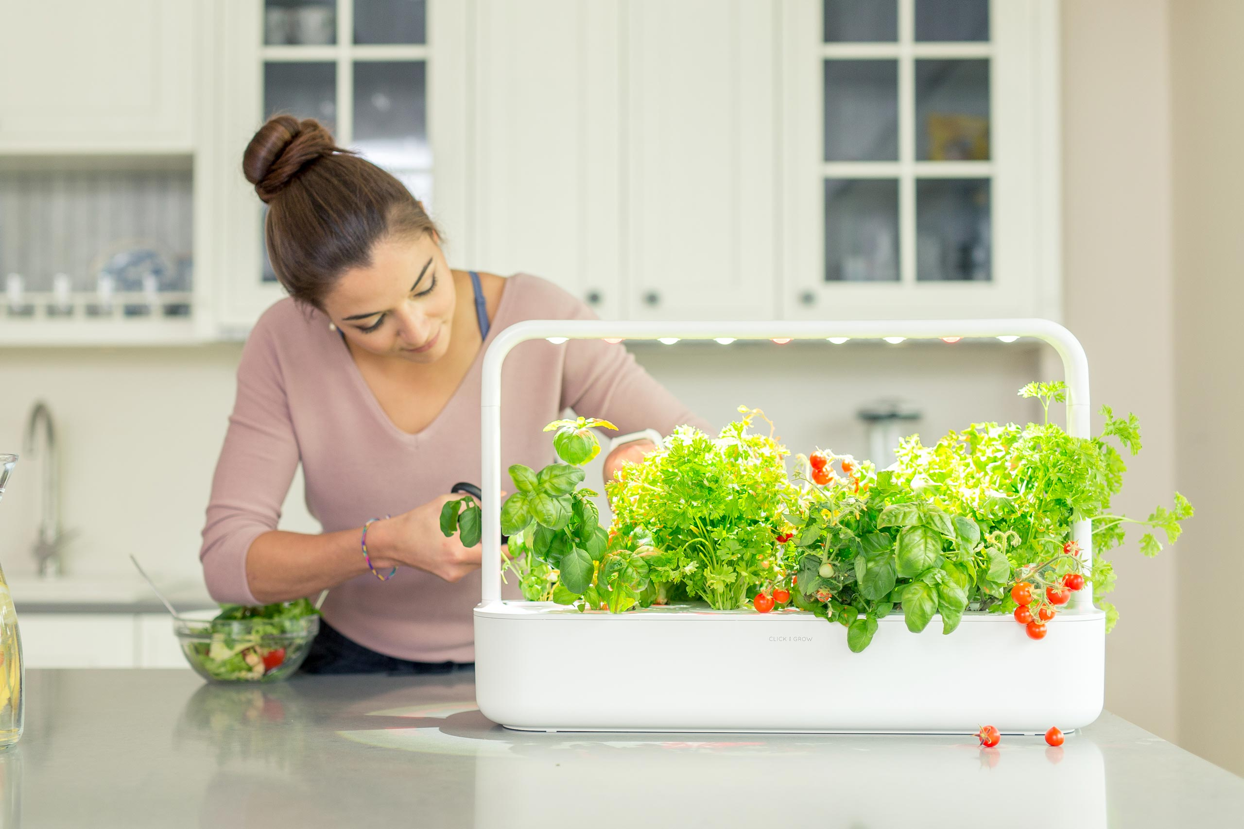
סיכום
חדשנותIoT בגינון חכם מציעה פתרון מבטיח לאתגרים בגינון המודרני. המערכות משלבות חיישנים, מפעילים, וקישוריות לניטור אוטומטי של תנאי הגינה, משפרות את היעילות, הנוחות והקיימות. באמצעות אפליקציה ייעודית, ניתן לשלוט בגינה מרחוק ולחסוך במשאבים. התחום ממשיך להתפתח עם טכנולוגיות מתקדמות, מה שהופך את הגינון לנגיש ופרודוקטיבי יותר.
Thank you !

Slide 11
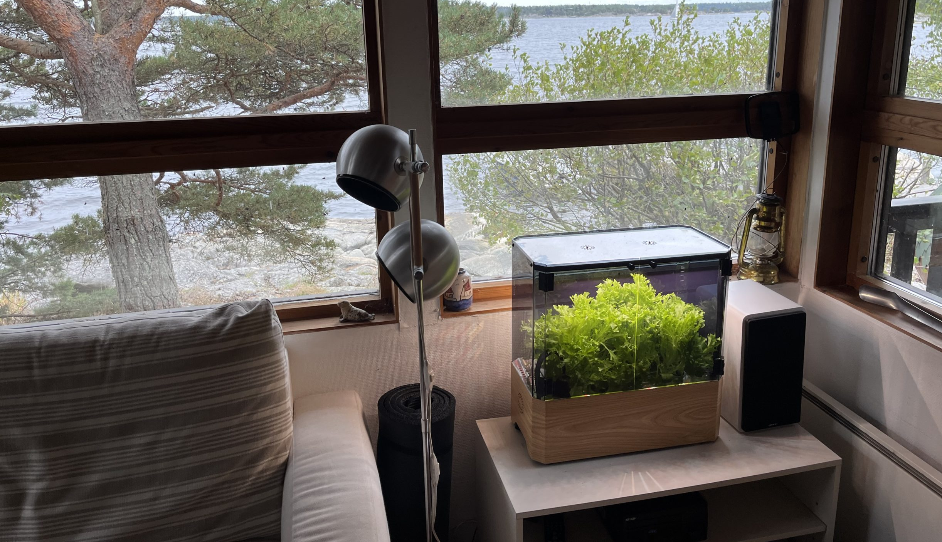
ביבליוגרפיה
https://docs.arduino.cc/tutorials/mkr-iot-carrier/smart-garden-project/
https://innowise.com/case/iot-agriculture-solutions/
https://letpot.com/products/smart-drip-irrigation-kit

